Slide 1
～アクティビティ・コンペティション～ 新規アクティビティ部門 ③
【子ども食堂支援】
ハイブリッド型社会奉仕モデルの創出
東京玉川ライオンズクラブ
L馬場久雄

Slide 2
新規アクティビティーの創出
対象と目的
共働きやひとり親家庭などで、遅くまでひとりで過ごす子供達の「孤食」、児童虐待の問題を抱える家庭の子供達、経済的理由による「欠食」などを少しでも減らす『子ども食堂』の活動を支援
チャーターナイト５０周年LCIF特別献金で獲得したクラブシェアリング交付金の財源を活用

Slide 3
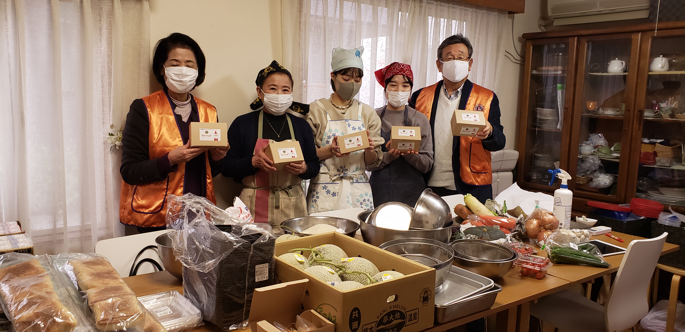
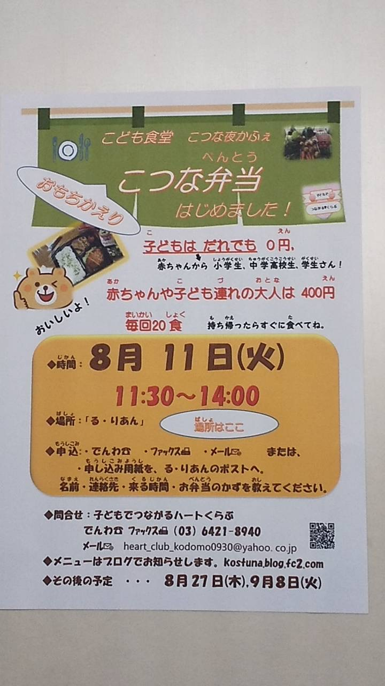
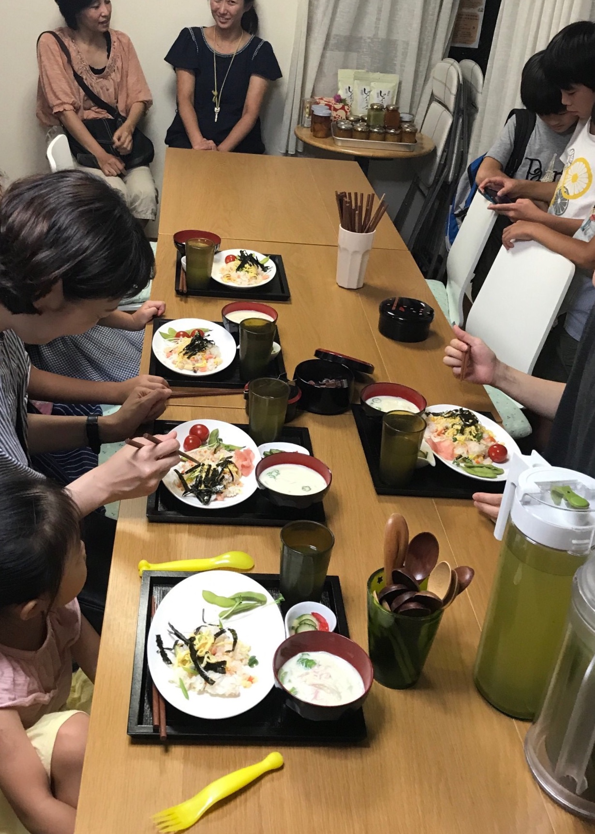
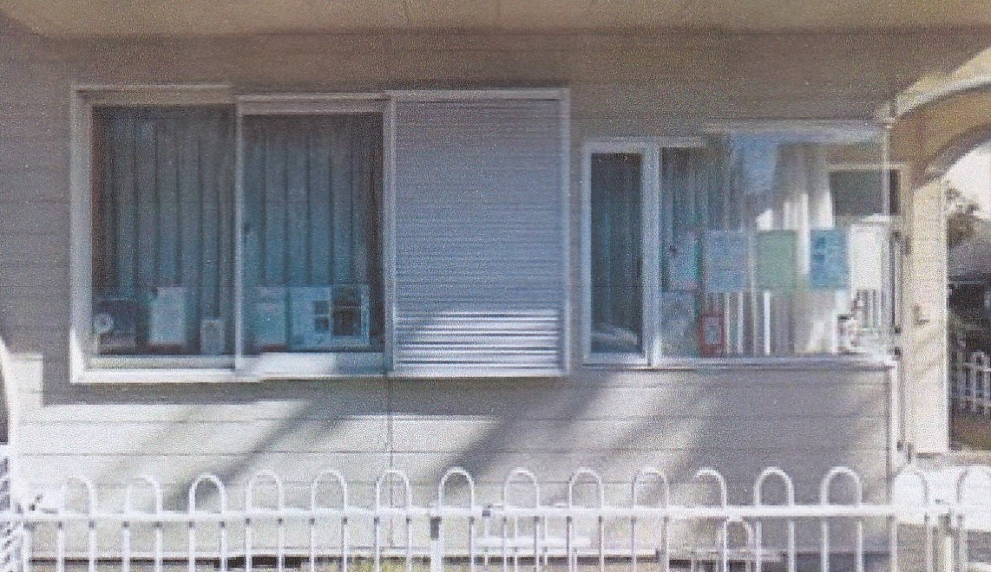
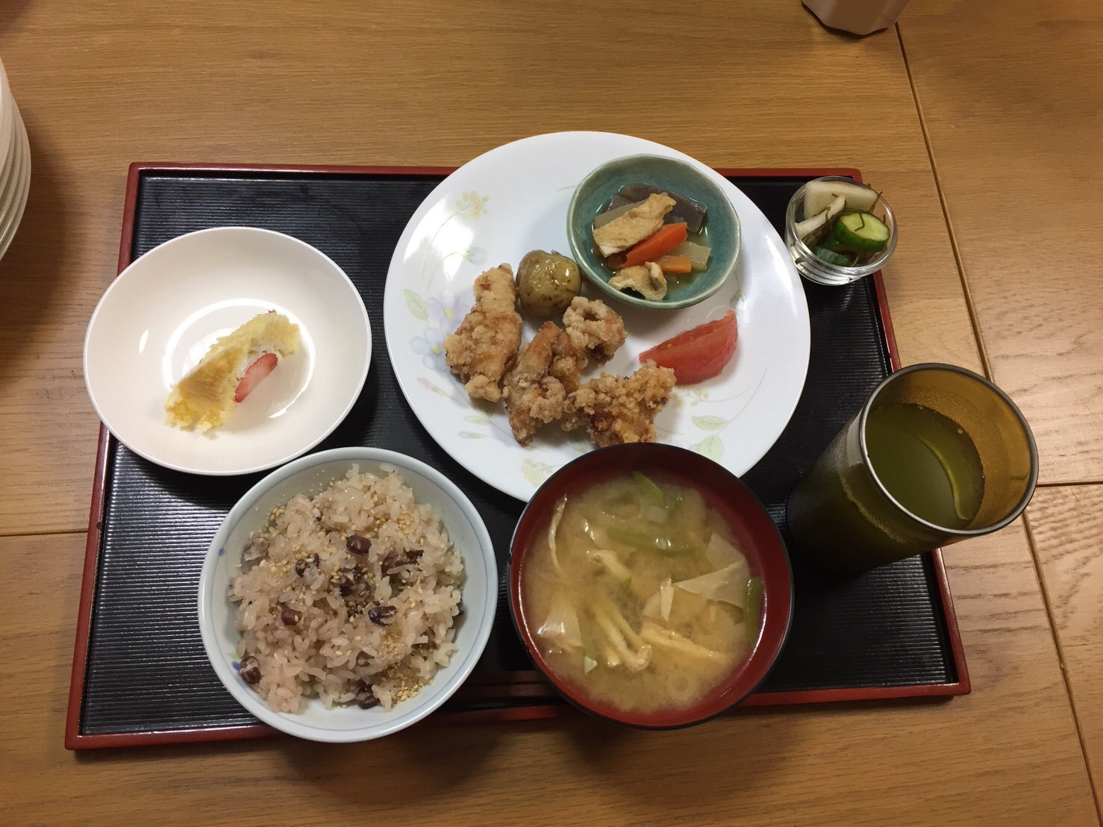
内容
地元で活動する『こつな夜かふぇ』を支援
ダイヤル１８９

Slide 4
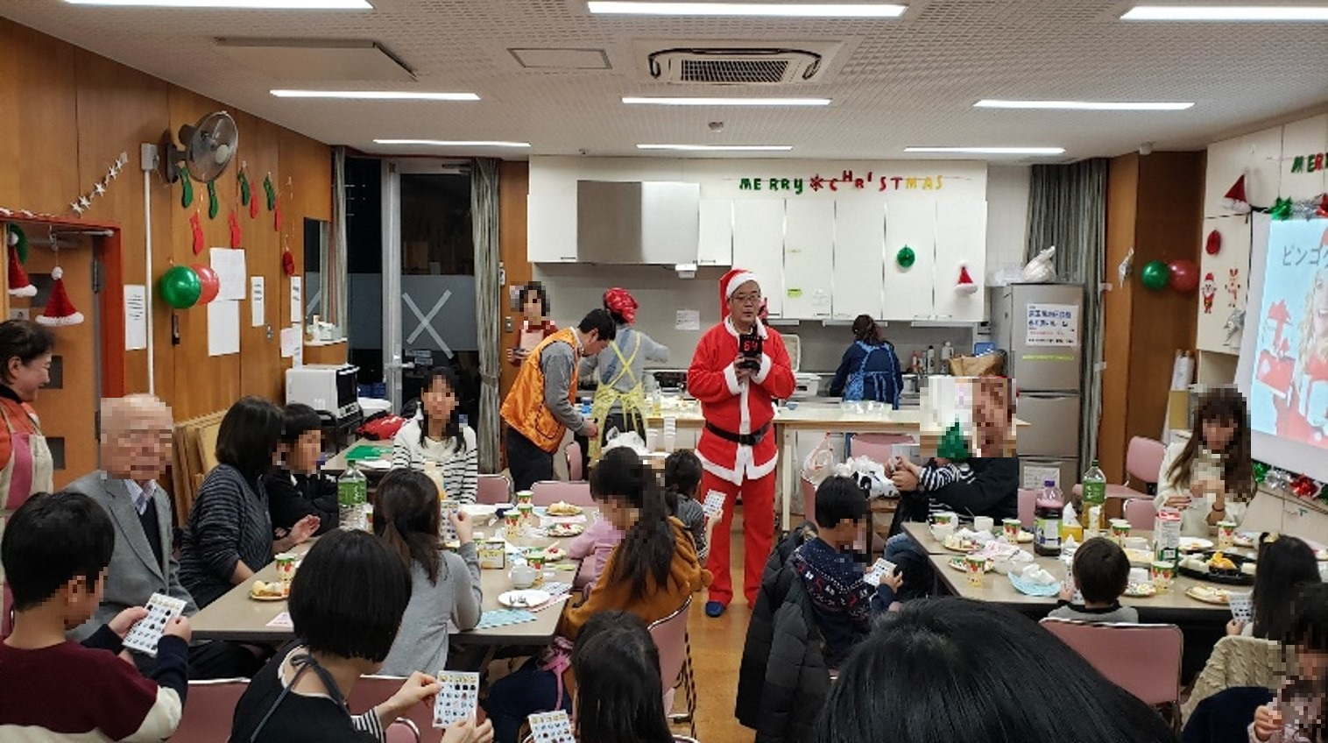
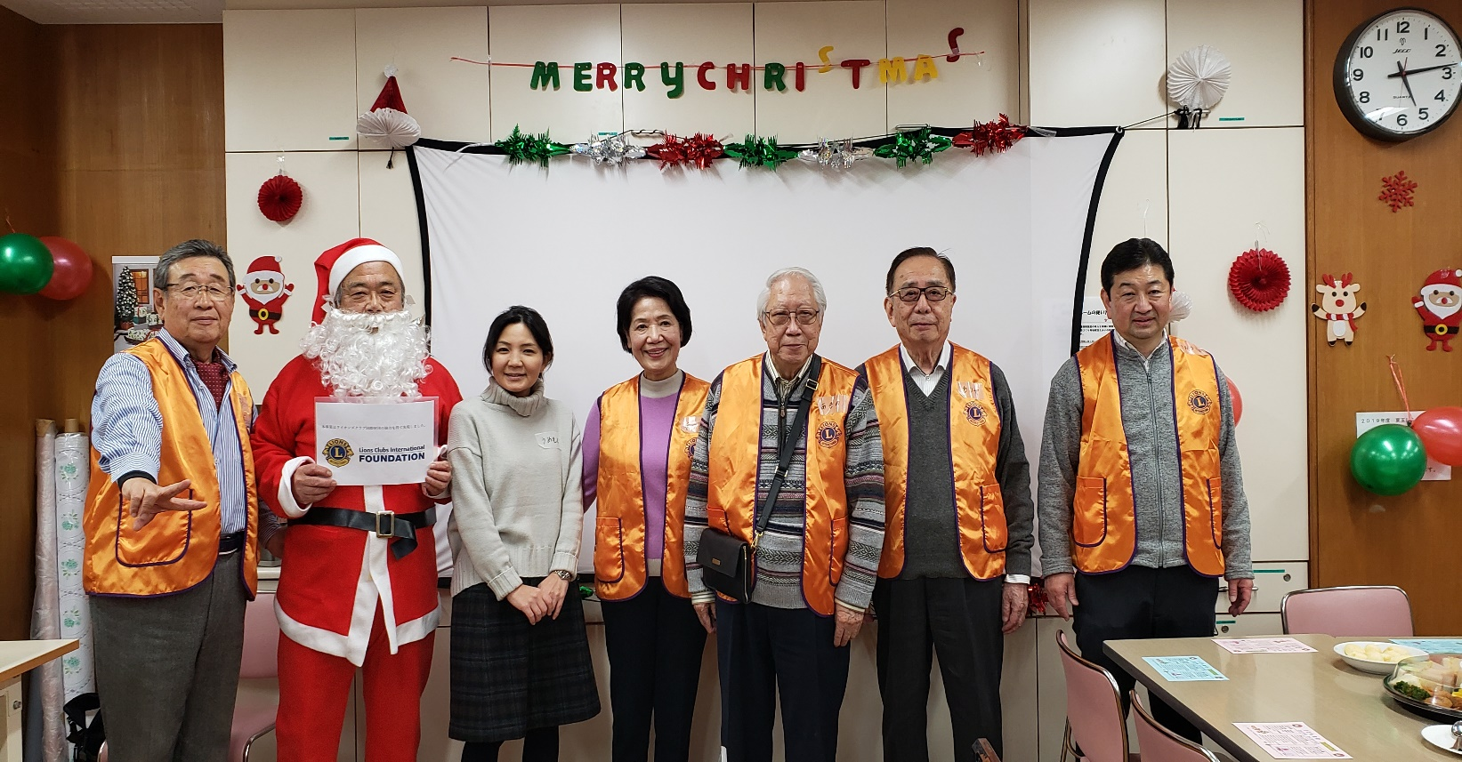
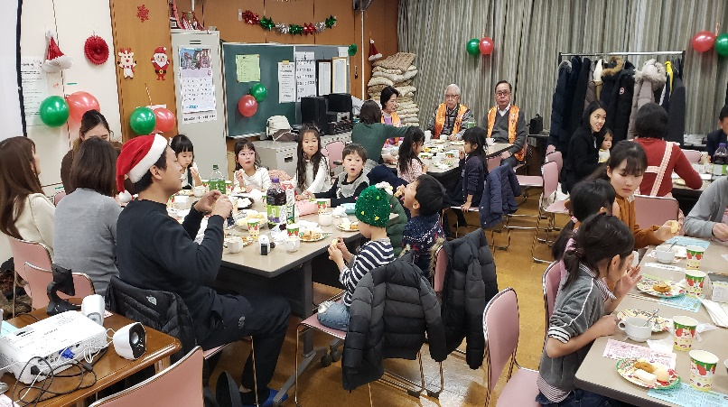
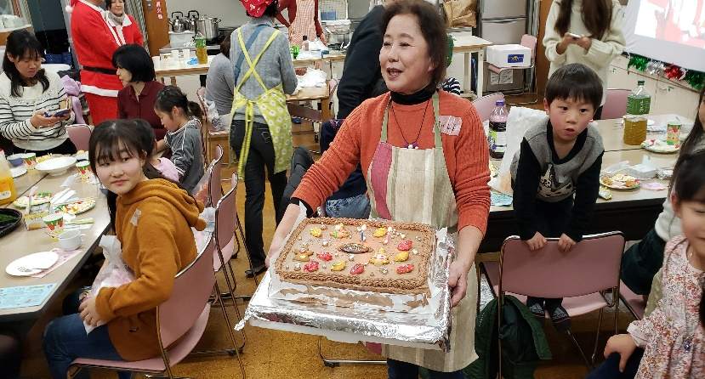
子ども食堂のクリスマス会を開催
内容

Slide 5
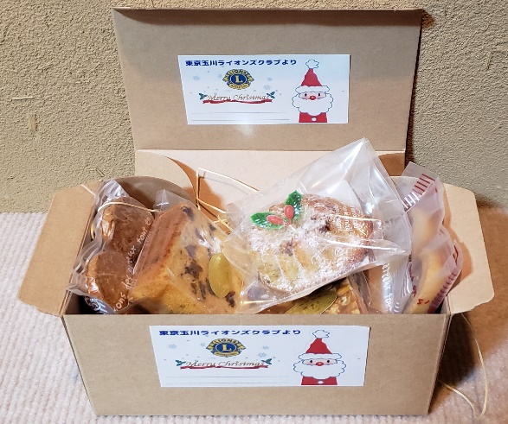
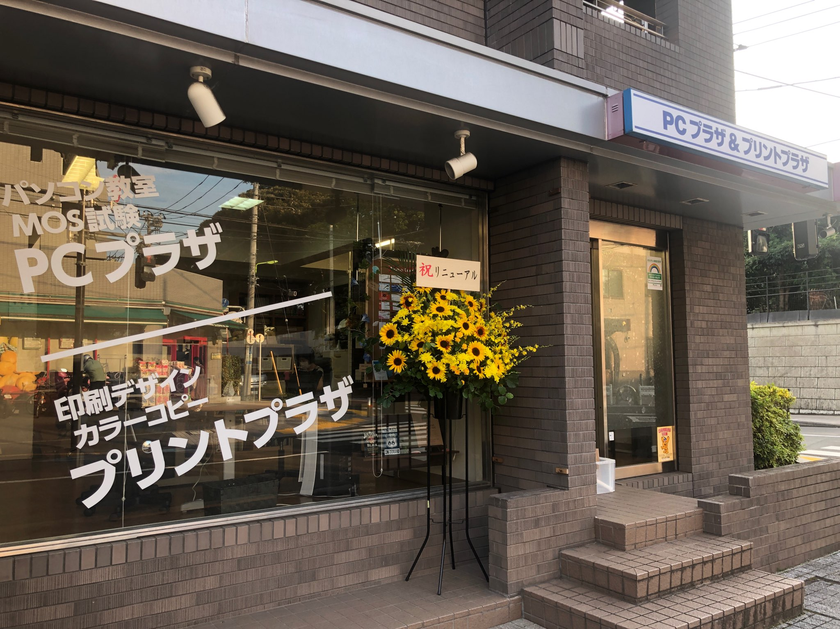
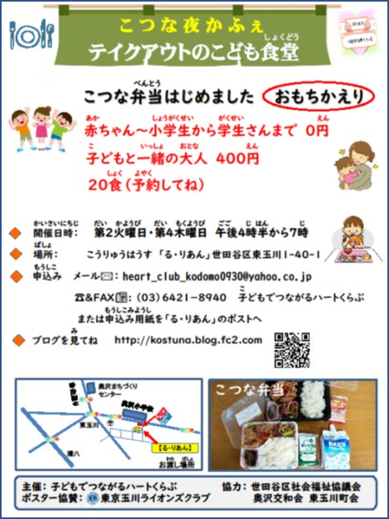
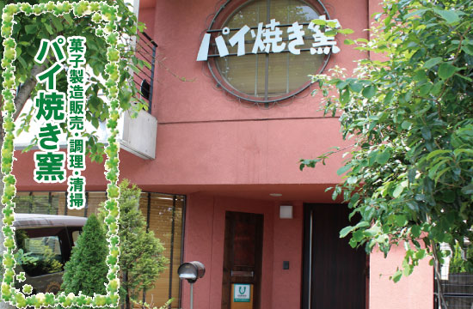
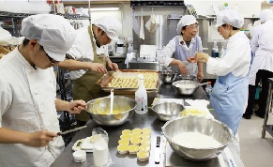
工夫して点
ハイブリッド型社会奉仕の輪
障がい者就労施設が子ども食堂支援の輪に参画
特定非営利活動法人ウィーキャン世田谷
クリスマスギフトの
クッキー詰合せを製造
チラシ各2,000枚を印刷
社会福祉法人はるパイ焼き窯

Slide 6
効果と今後の展開
■ チラシPR活動によるお弁当希望者が倍増
■ 継続アクティビティーとして定着
PRチラシの作成
クリスマス会の開催とクリスマスギフト提供
■ ハイブリッド型社会奉仕モデルの他クラブへの
啓蒙活動
■ 大学生ボランティア参加による
『子ども食堂学習塾』の開設を模索

